Slide 1
Game Mania
Senai – Full Stack
Tatiane Assunção Nicchetti

Slide 2
Proposta
Construir a estrutura de um site voltado para jogos.
Algumas das especificações:
Minimalismo
Cores claras
Texto em fundo branco
Preto e azul para destaque
Pode conter detalhes em vermelho e verde
Contato facilmente visível
Público composto majoritariamente por games jovens do sexo masculino

Slide 3
Decisões
Boa parte dos sites voltados para o público gamer são chamativos, contratando preto com outras cores brilhantes como azul, verde e roxo. Como a cliente especificou um layout mais claro, foram utilizados:
Plano de fundo: branco e acinzentado
Header e footer: preto com detalhes brancos
Cores de destaque: preto e azul

Slide 4
Tecnologias utilizadas
HTML
CSS
JAVASCRIPT
JQUERY
BOOTSTRAP
GLIDER

Slide 5
Desktop x tablet x celular
O layout não foi dividido entre esses aparelhos. O design responsivo do bootstrap e do CSS permitiu que boa parte do código se adaptasse conforme o tamanho da tela. Por esse motivo, só serão comparados os 3 layouts quando houver diferenças significativas.
Para detalhes pontuais, foi utilizado media query nos limites de:
500px
600px
700px
800px
1000px

Slide 6
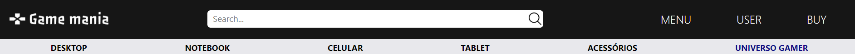
DETALHES
MENU PRINCIPAL:
500px: menu principal vira ícone
MENU SECUNDÁRIO:
500px: menu secundário desaparece

Slide 7
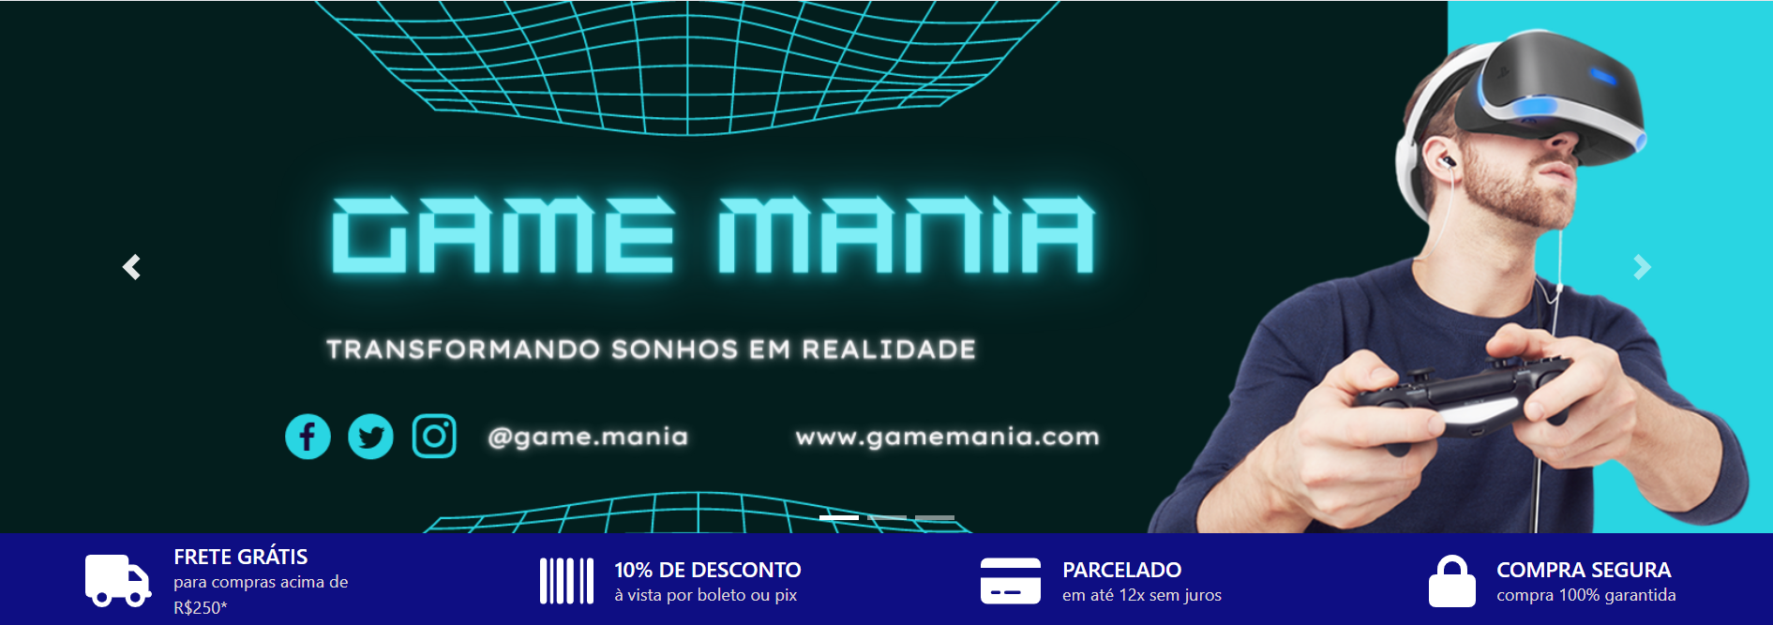

DETALHES
BANNER:
Carrossel utilizando Bootstrap
Tamanho se adapta a tela
PROP-BAR:
Seção em azul marinho se reorganiza conforme o tamanho da tela e muda tamanho de letras e ícones

Slide 8
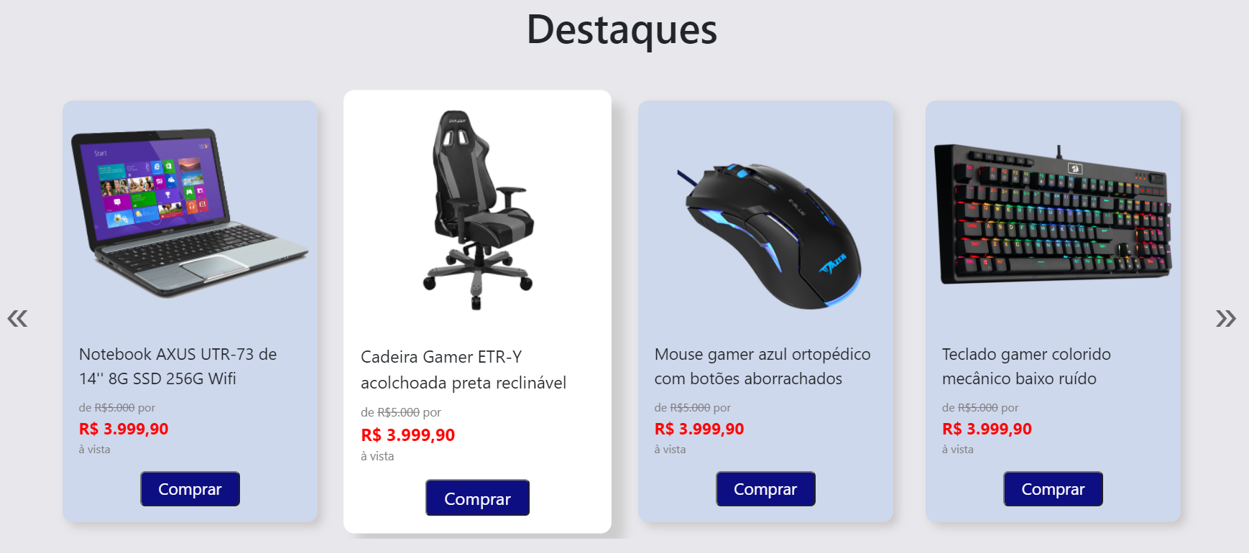
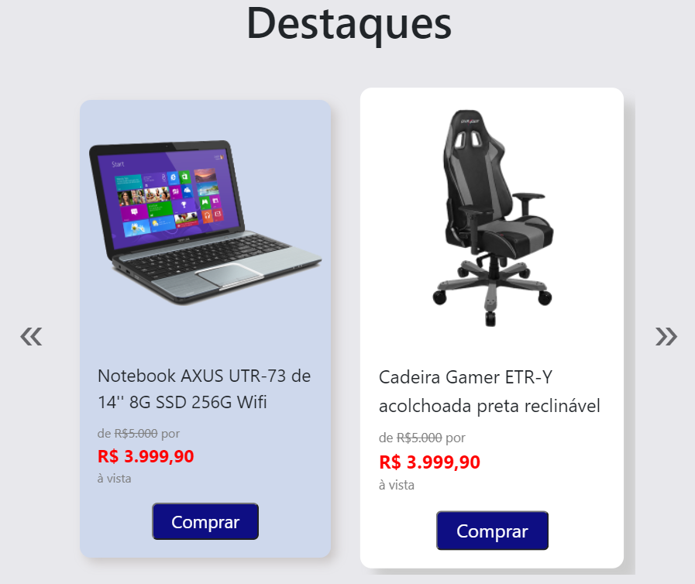
detalhes
SEÇÃO PRINCIPAL :
Carrossel usando Glider
Card destacado em branco
Quantidade e tamanho dos cards alterados conforme tamanho da tela

Slide 9
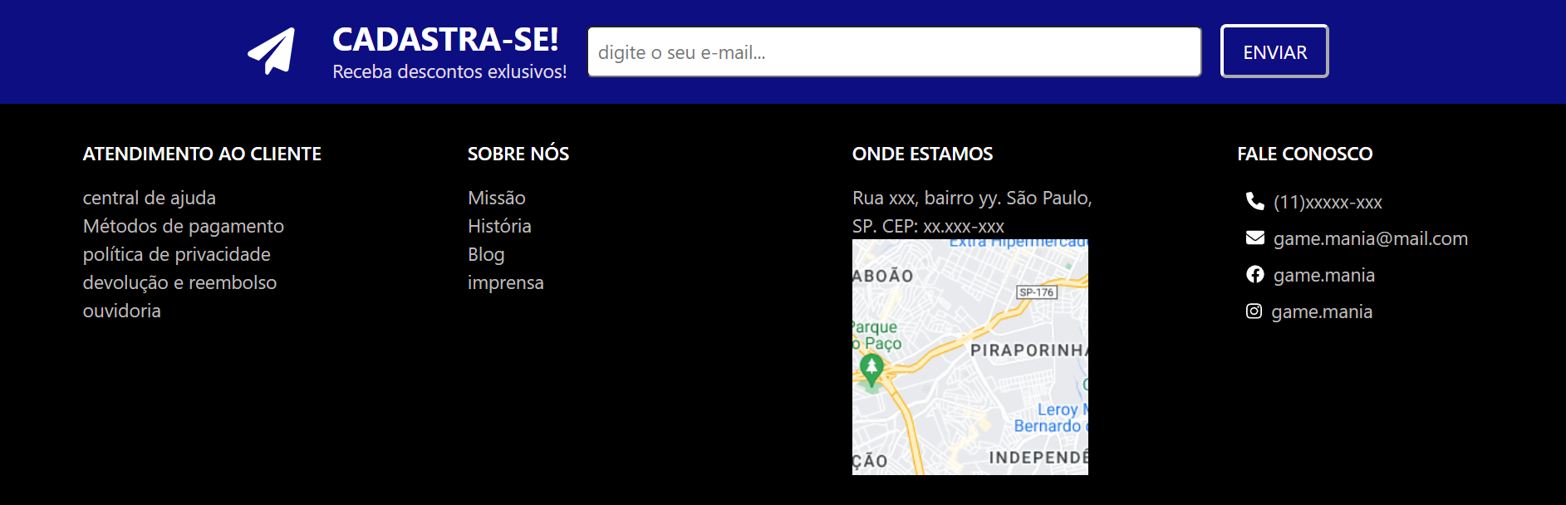
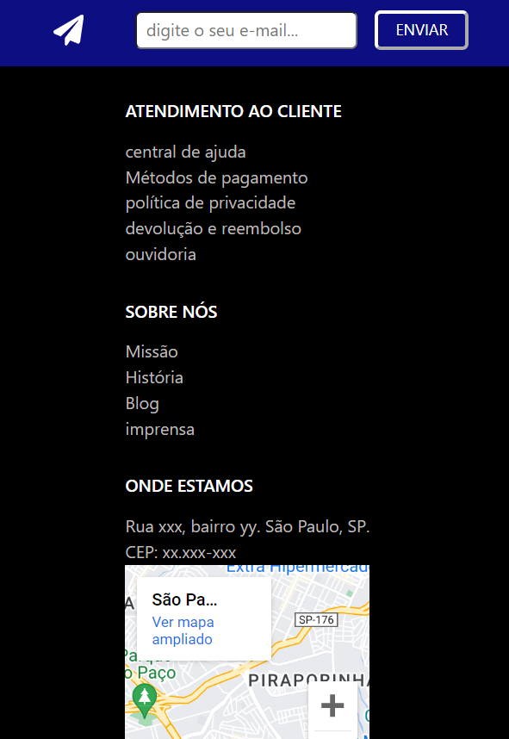
DETALHES
NEWSLETTER:
Cadastra-se some
Barra de input ajusta-se
FOOTER:
Contato e localização em destaque
Tópicos ajustam-se conforme tamanho da tela

